Slide 1
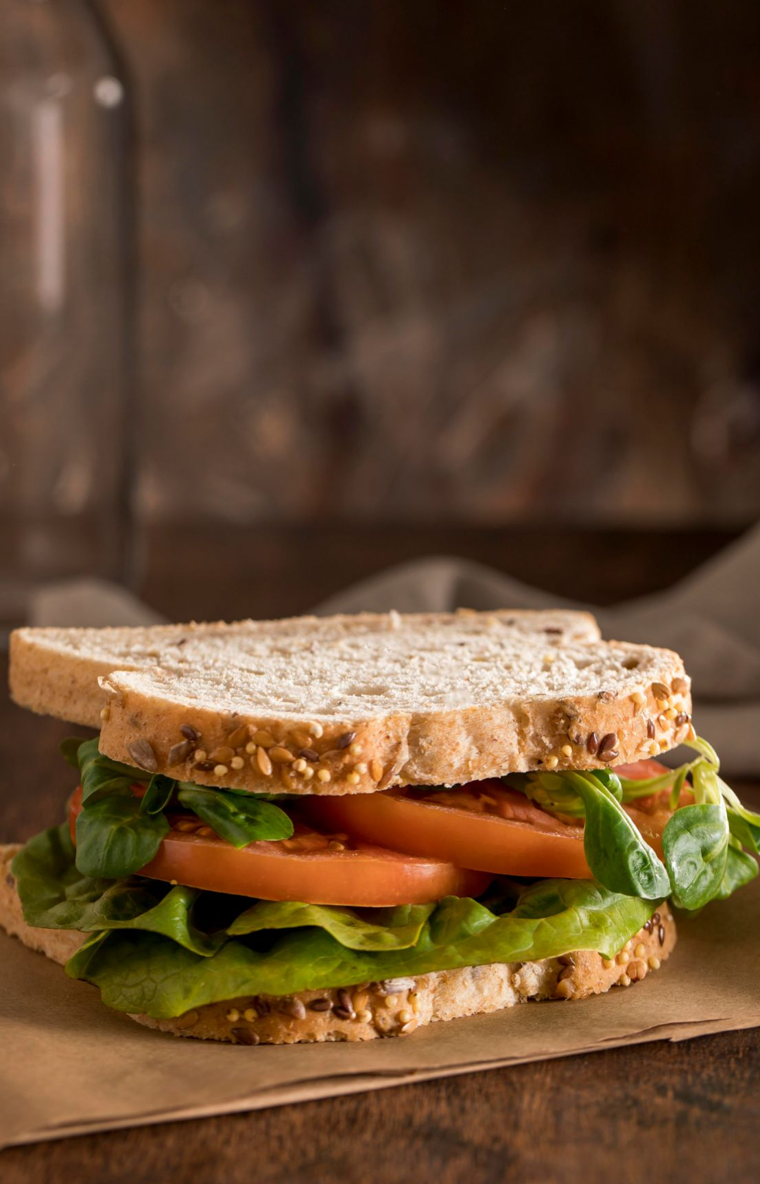
WhatSub
SSAFY 특화 프로젝트
?
A105
박현영, 엄윤규, 윤혜진, 이도연, 이동환, 이현빈
Notes:
안녕하세요. 5팀의 발표를 맡은 ㅇㅇㅇ입니다.
저희 프로젝트 이름은 WhatSub? 인데요, 이게 무슨 뜻인지 궁금하신 분들은 발표에 집중해주시면 금방 알 수 있을겁니다

Slide 2
CONTENTS
01
BACKGROUND
기획 배경
02
PROJECT CONTENTS
기획 내용
03
EXPECTATION
기대 효과
04
ABOUT US
팀원 소개
Notes:
발표는 다음과 같은 순서로 진행될 예정입니다.

Slide 3
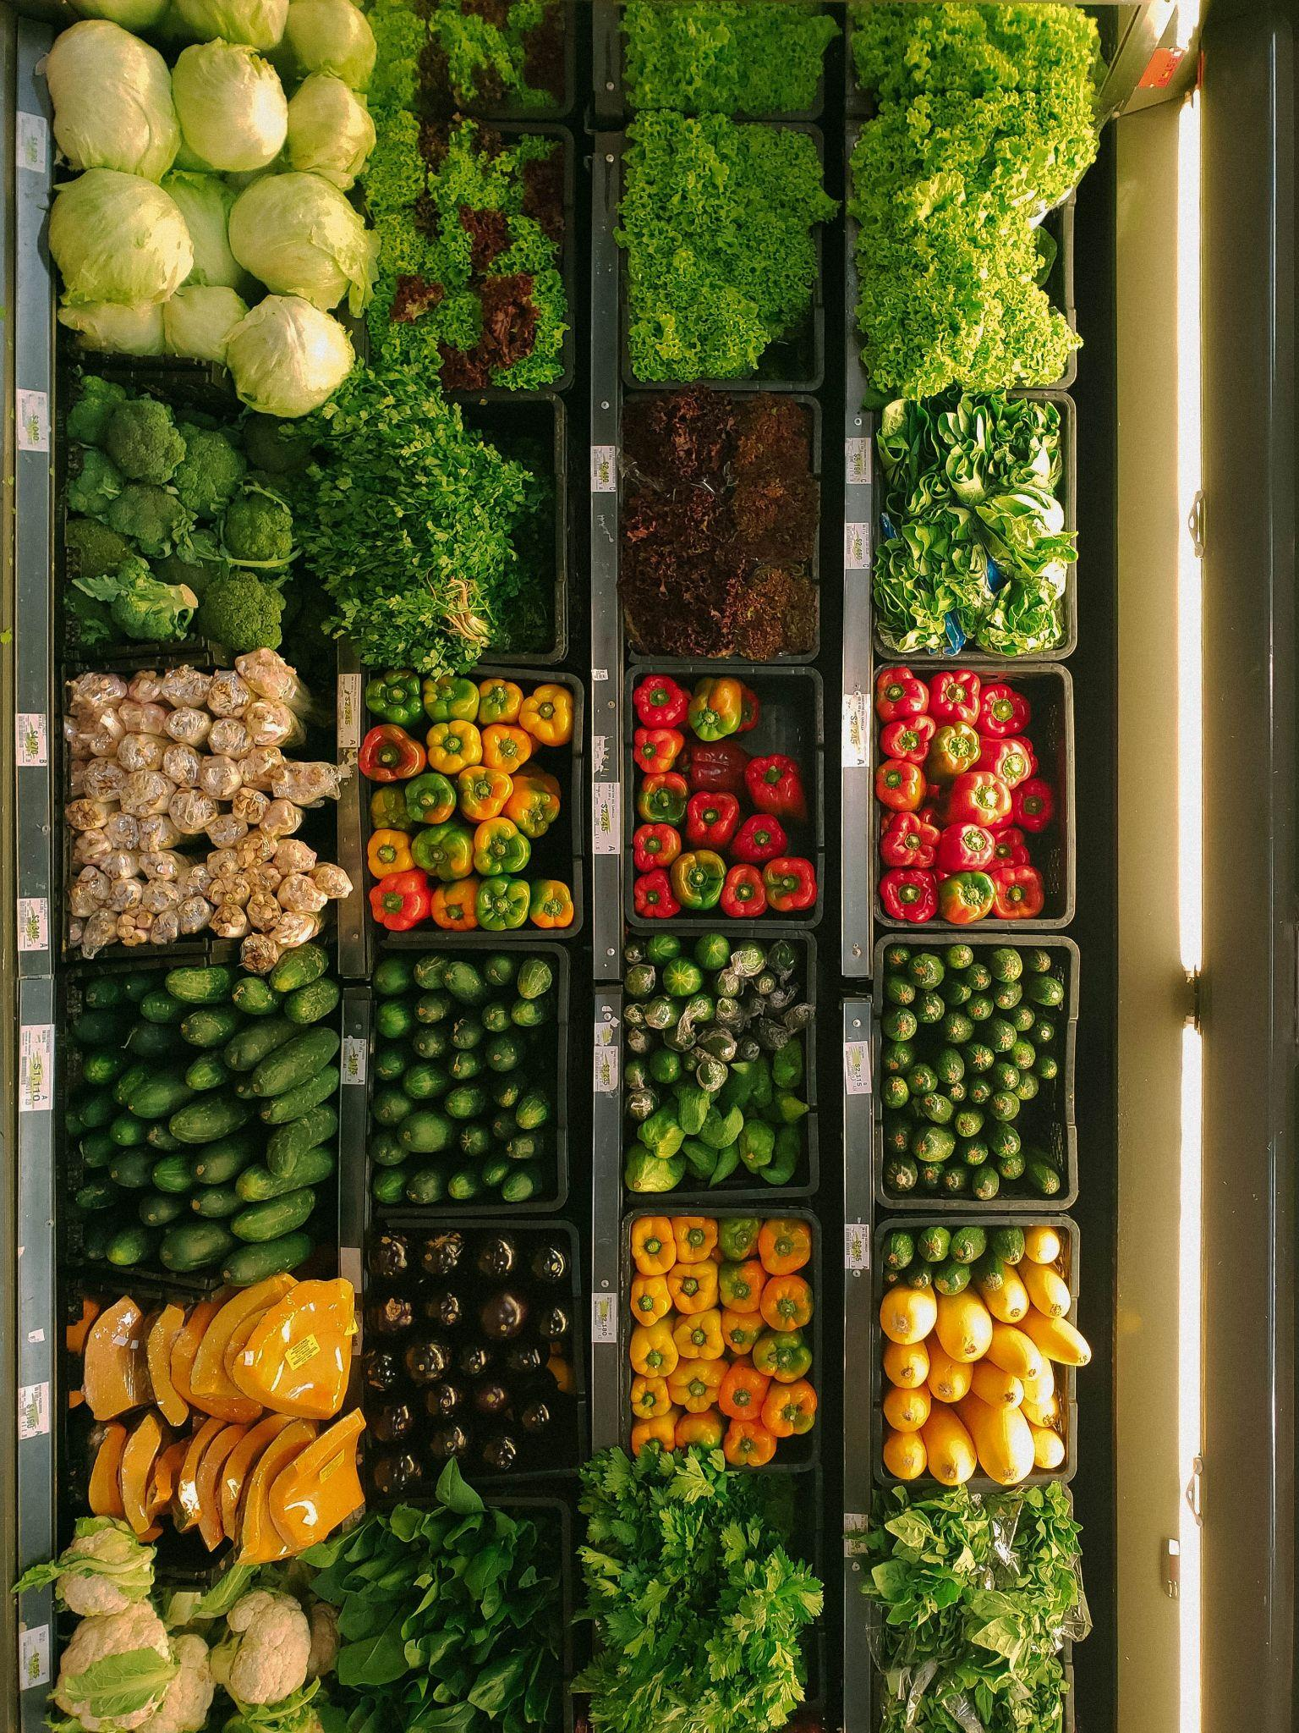
BACKGROUND
01
기획 배경
Notes:
먼저 기획 배경입니다. 설명에 앞서 재미있는 영상 하나를 먼저 보고 시작하겠습니다

Slide 4
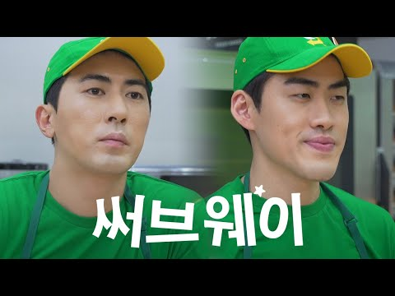
BACKGROUND

Slide 5
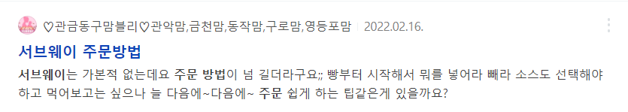
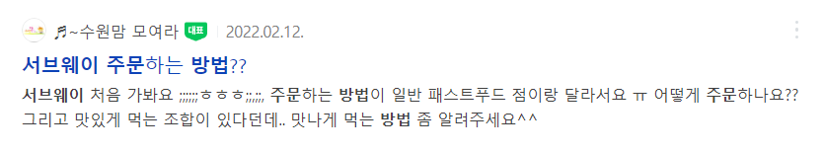

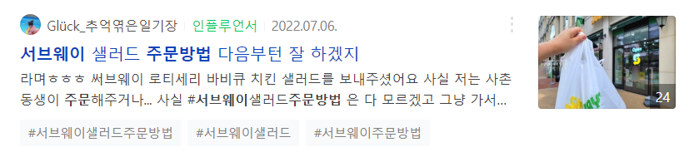
BACKGROUND
Notes:
영상은 잘 보셨나요? 저희 팀의 주제는 서브웨이 샌드위치 조합 추천입니다.
여러분도 비슷한 경험이 있으실까요?
저도 최근에는 익숙해졌지만 처음에는 많이 어려웠습니다.
서브웨이는 다양한 선택지를 통해 고객 개개인의 취향에 맞는 서비스를 제공해주지만,
서브웨이 주문 울렁증이라는 말이 있을 정도로 젊은 사람들도 흔하게 어려움을 겪고는 합니다.

Slide 6
207,000
= 20 * 6 * 3 * (15C1 + 15C2 + 15C3 )
메뉴 종류
빵 종류
치즈 종류
소스 종류
Notes:
여러분, 이 숫자는 뭘 의미하는 숫자일까요? 20만 7천.
(애니메이션)
이 숫자는 서브웨이에서 주문 가능한 샌드위치의 경우의 수였습니다.
여기에 채소종류와 추가 토핑, 샌드위치가 아니라 샐러드까지 고려한다면 그 수는 이보다 훨씬 커질겁니다.

Slide 7
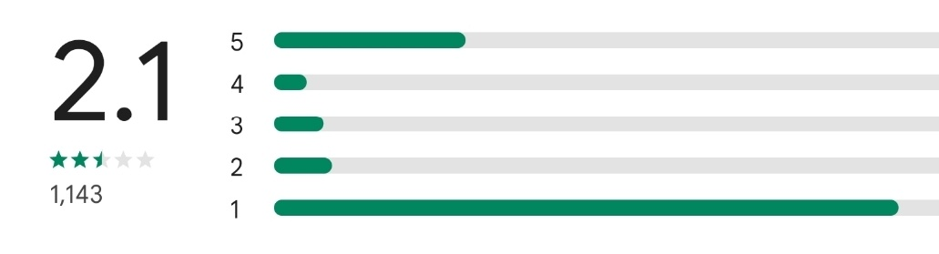
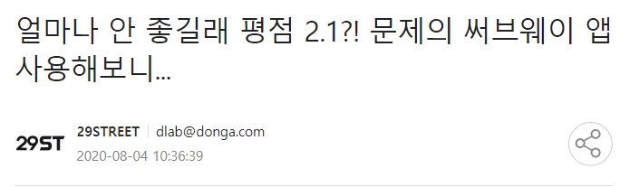
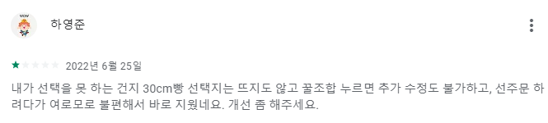
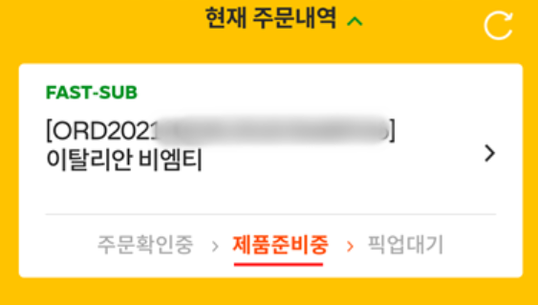
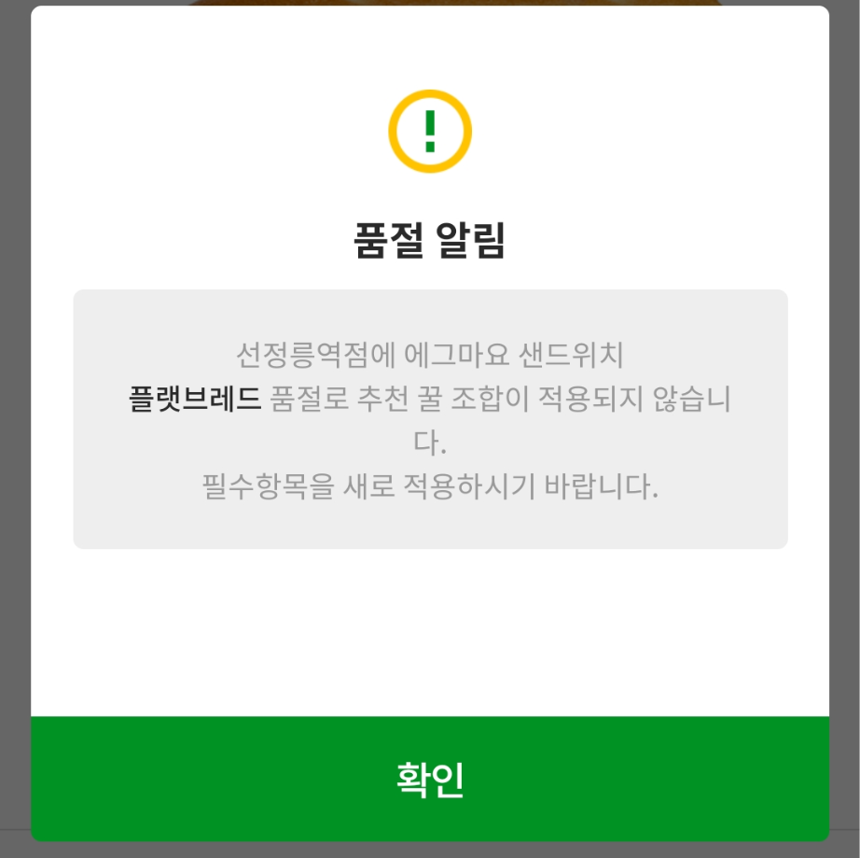
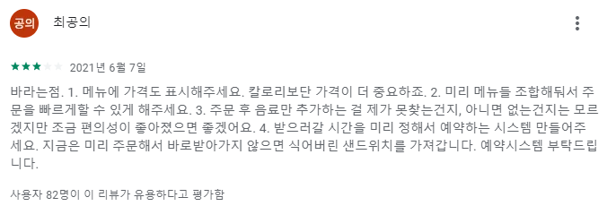
BACKGROUND
Notes:
서브웨이도 이런 고객들의 어려움을 알고 있고, 자체 앱에서 이를 해결하고자 조합을 추천해주는 등 노력을 기울이고 있습니다.
그런데 평점이 왜 이렇게 낮을까요? 이를 알아보기 위해 저희는 앱스토어 리뷰들을 꼼꼼히 읽어보고, 직접 사용해보기도 했습니다.
일단 기존 앱에서는 온라인 결제가 가능하기 때문에 구두로 주문하는 걸 어려워하는 고객들의 불편함은 어느정도 해소되었다고 볼 수 있습니다.
하지만 매번 모든 재료를 일일이 선택해야 한다는 불편함이 있었고, 배달의 민족같은 앱들과 달리 예상 소요 시간을 알려주지 않았습니다.
나름의 꿀조합을 추천해주는 기능이 존재하지만 종류가 한정되어 있었고, 그 조합 중에 하나의 재료라도 품절이면 해당 서비스를 이용할 수 없었습니다.
또한 주어진 조합에서는 추가적인 옵션 변경이 불가능했습니다.

Slide 8
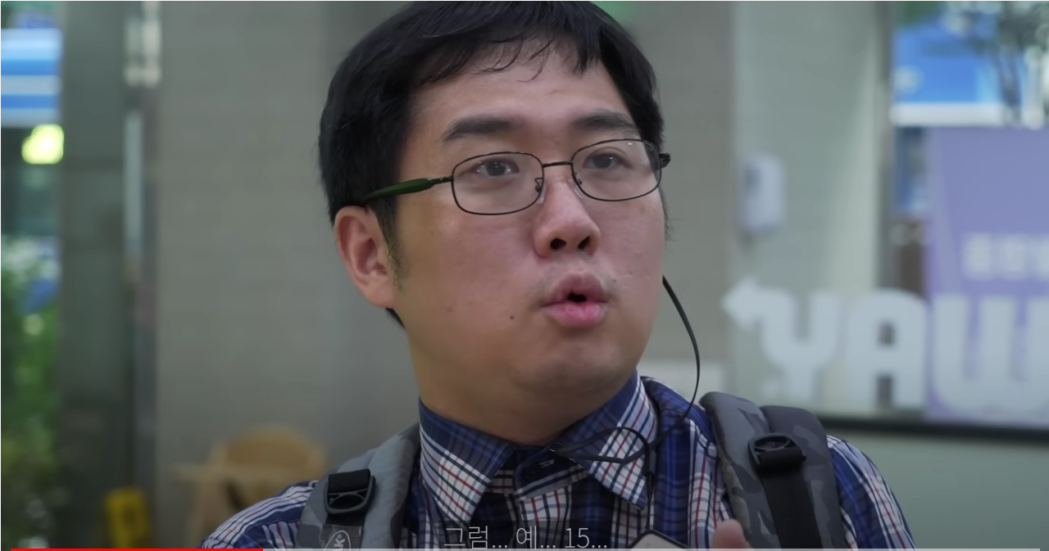
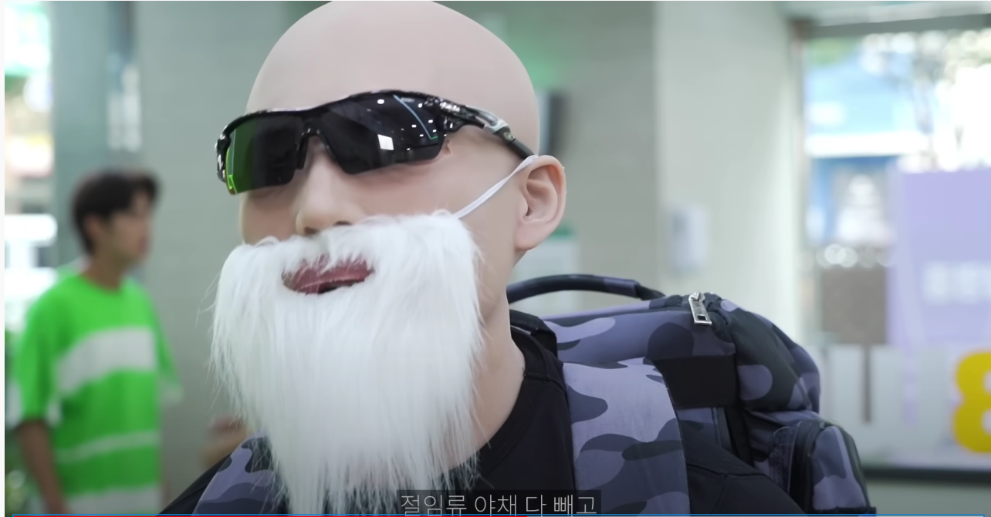
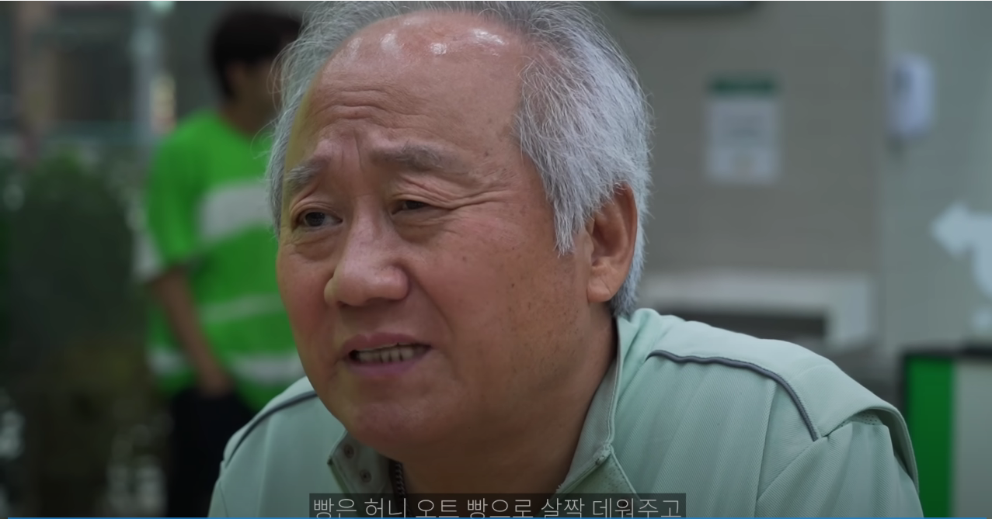
PERSONA
소극적인 40대 회사원
식단하는 30대 헬창
젊은 음식 먹고싶은 60대 할아버지
Notes:
앞서 말씀드렸던 기존 서비스의 문제점들과 함께, 주문 과정에서 어려움을 느낄만한 페르소나들을 설정해서 이들이 느낄 불편함을 구체화해보았습니다.
슬라이드에는 40대 회사원이라고 적어놓았지만, 사실 소극적인 분들이라면 모두 해당할 거라고 생각합니다.
이외에도 다이어트나 헬스를 위해 식단을 관리하는 사람들도 포함될 수 있고,
복잡한 절차를 어려워하시는 노인분들도 계실 겁니다.

Slide 9
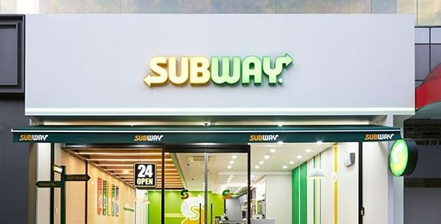
VIEWPOINT
소극적인 성격
식단 관리
낯선 IT 서비스
Notes:
저희는 서브웨이 본사의 입장에서, 기존의 고객들은 더 다양한 조합의 샌드위치를 접할 수 있도록 하고,
새로운 고객들에게는 진입장벽을 낮춰 결과적으로는 매출을 증대시킬 수 있는 방법을 고안해 보았습니다.
소극적인 성격의 경우 기존의 비대면 주문 서비스의 편의성을 강화하고, 입맛에 맞는 조합을 추천해주는 서비스를,
식단을 관리하는 사람들의 경우 영양 정보를 기반으로 추천해주는 서비스를,
그리고 IT 서비스 활용을 어려워하는 사람들을 위해 간편 주문 서비스를 제공해주는 방향으로 기획했습니다.

Slide 10
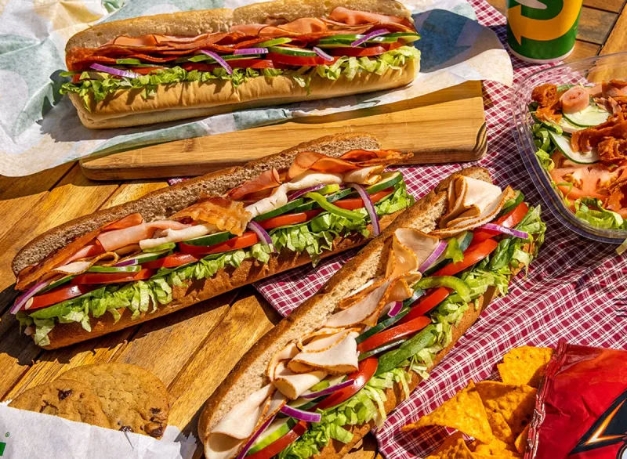
PROJECT CONTENTS
02
기획 내용

Slide 11
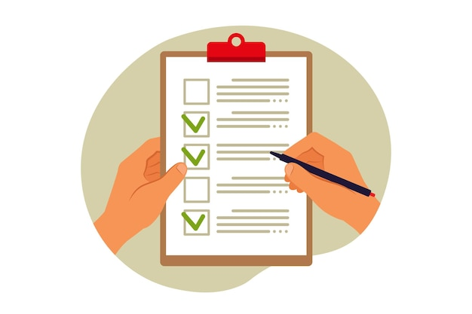


PROJECT CONTENTS
샌드위치 조합 추천
사용자 정보 수집
리뷰 작성
Notes:
성별, 나이와 같은 기본적인 정보와 함께 간단한 설문조사를 통해 사용자의 정보를 수집하고,
이렇게 수집한 데이터들을 기반으로 조합을 추천해주려고 합니다.
각 재료의 선호도부터, 알레르기 성분까지 폭넓게 고려할 계획입니다.
비슷한 특징값과 선호도를 가진 사람들의 데이터를 기반으로 추천해주기 때문에,
작성한 리뷰가 많으면 많을수록 사용자의 취향에 맞는 정보를 추천해줄 수 있습니다.
그렇다면 리뷰가 없는 초기 사용자나, 서브웨이 자체를 처음 이용해보는 분들은 어떡할까요?

Slide 12
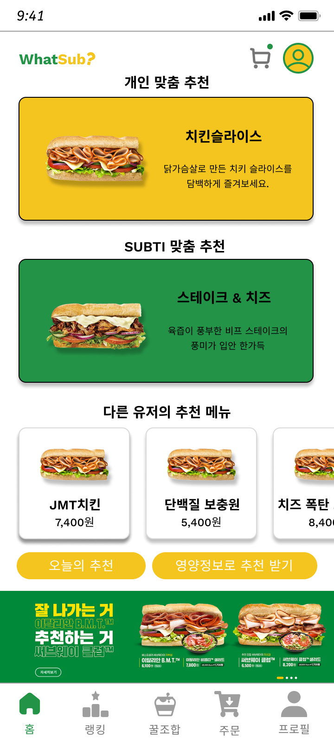
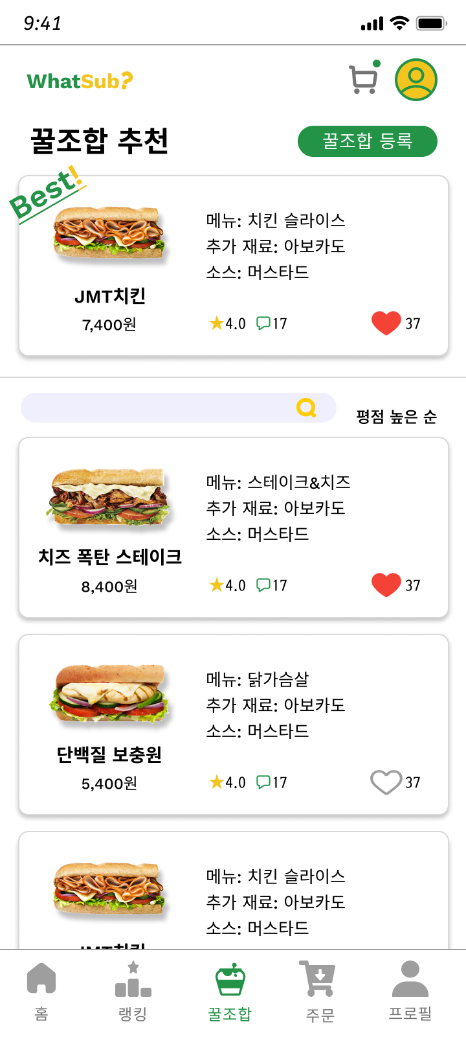
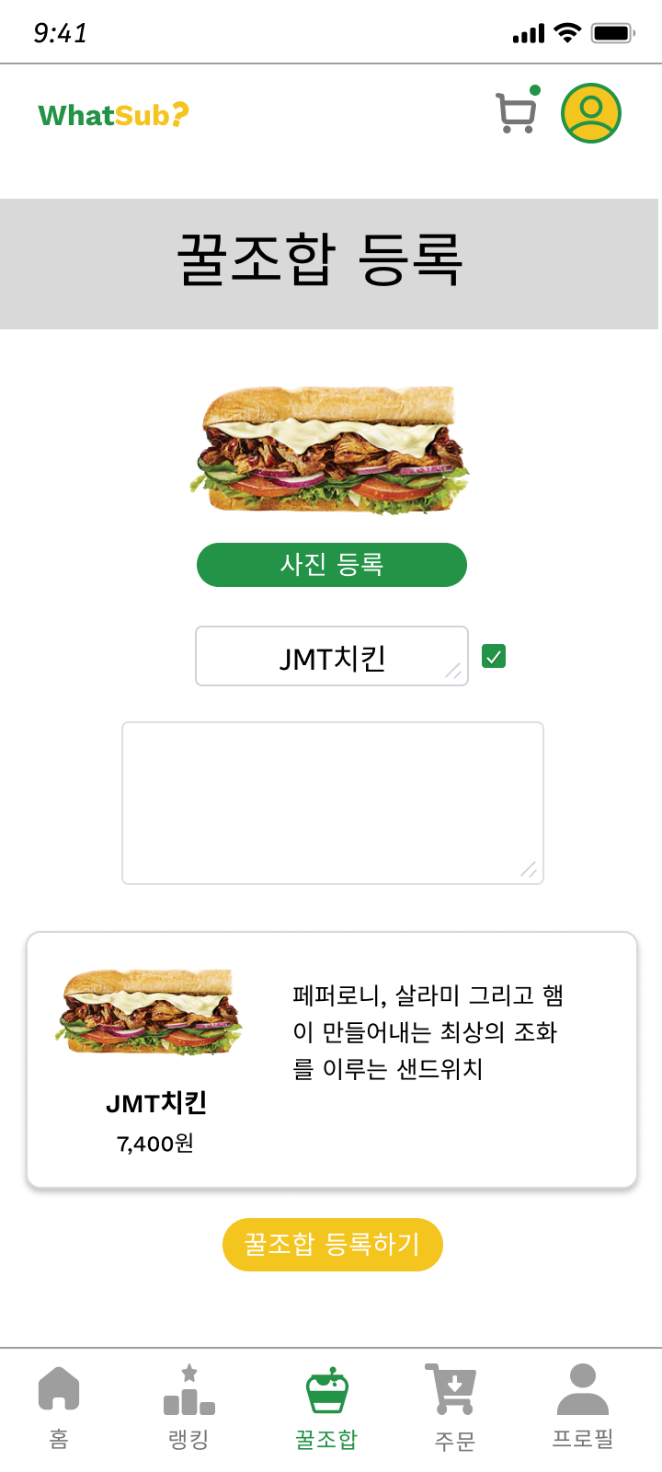
PROJECT CONTENTS
Notes:
블로그나 SNS에서 서브웨이 알바생들이 추천해주는 조합들을 종종 보신 적이 있으실 겁니다.
그런데 그 정보들을 핸드폰에 저장해놓고, 이를 다시 찾아서 주문하는 것은 꽤 번거롭습니다.
그래서 유저들이 자신만의 꿀조합을 등록하여 공유할 수 있는 꿀조합 페이지를 제공합니다.
해당 조합을 기반으로 세부 옵션을 수정하여 바로 주문이 가능하고, 먹어본 뒤 이에 대한 평가를 남길 수 있습니다.
이런 서비스들의 접근성을 용이하게 하기 위해 모바일 웹 형태로 서비스를 제공할 예정입니다.

Slide 13
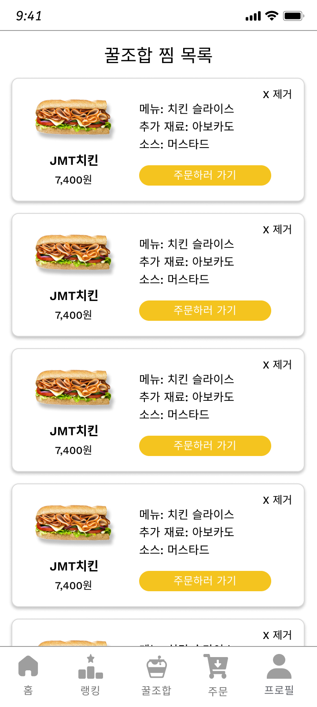
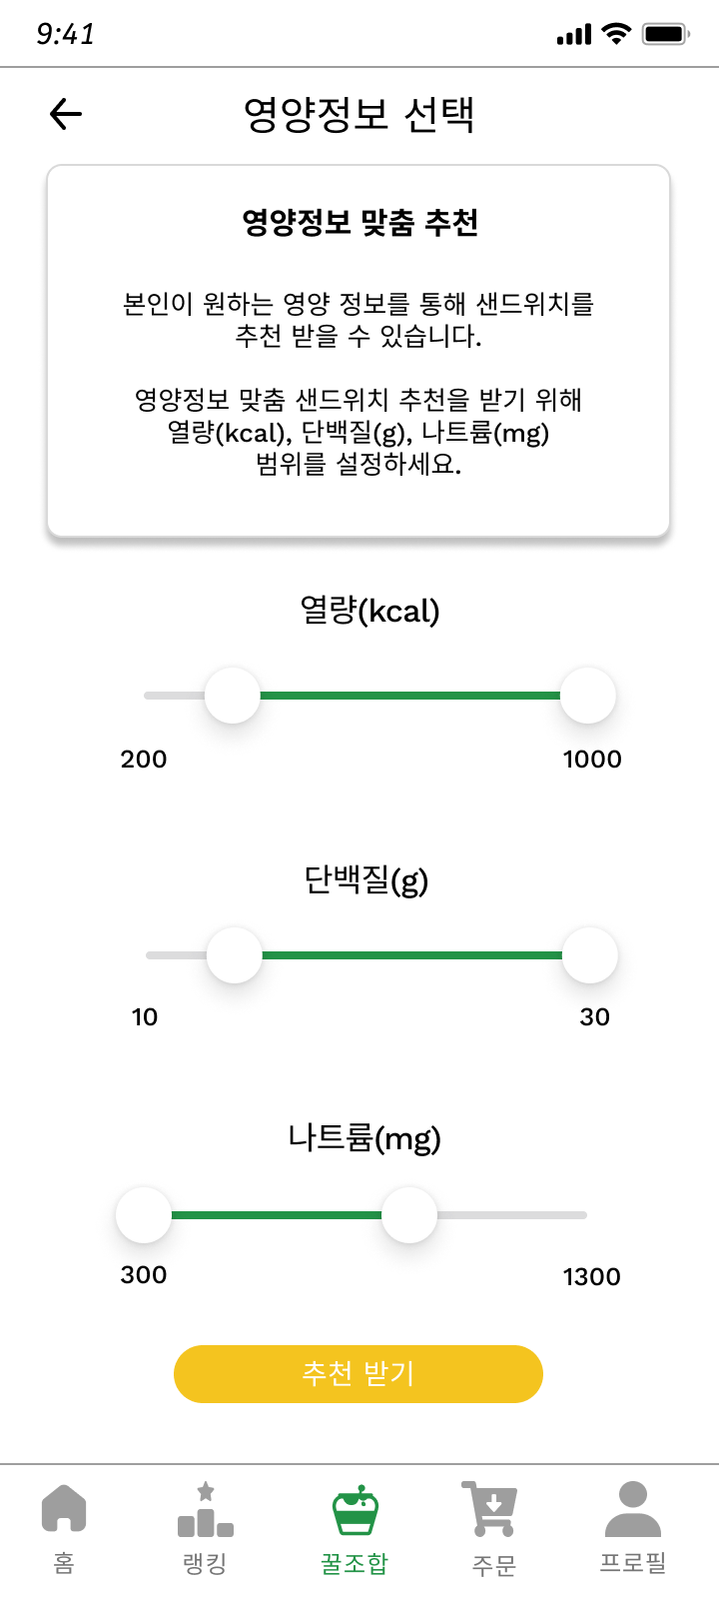
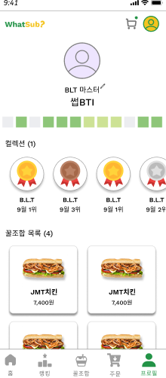
PROJECT CONTENTS
Notes:
이외에도 기존 서브웨이 앱의 단점들을 개선하기 위해 다른 추가적인 기능들도 함께 생각해 보았습니다.
앞서 말씀드린 유저들 간의 꿀조합 공유의 경우, 원하는 조합을 찜한 뒤 복잡한 절차 없이 바로 주문이 가능합니다.
식단 관리를 위해 칼로리와 단백질, 나트륨 등 영양 성분을 기반으로 추천해주는 기능도 제공합니다.
또한 마이페이지에서 내 주문 횟수에 따른 컬렉션과 잔디밭을 볼 수 있습니다.

Slide 14
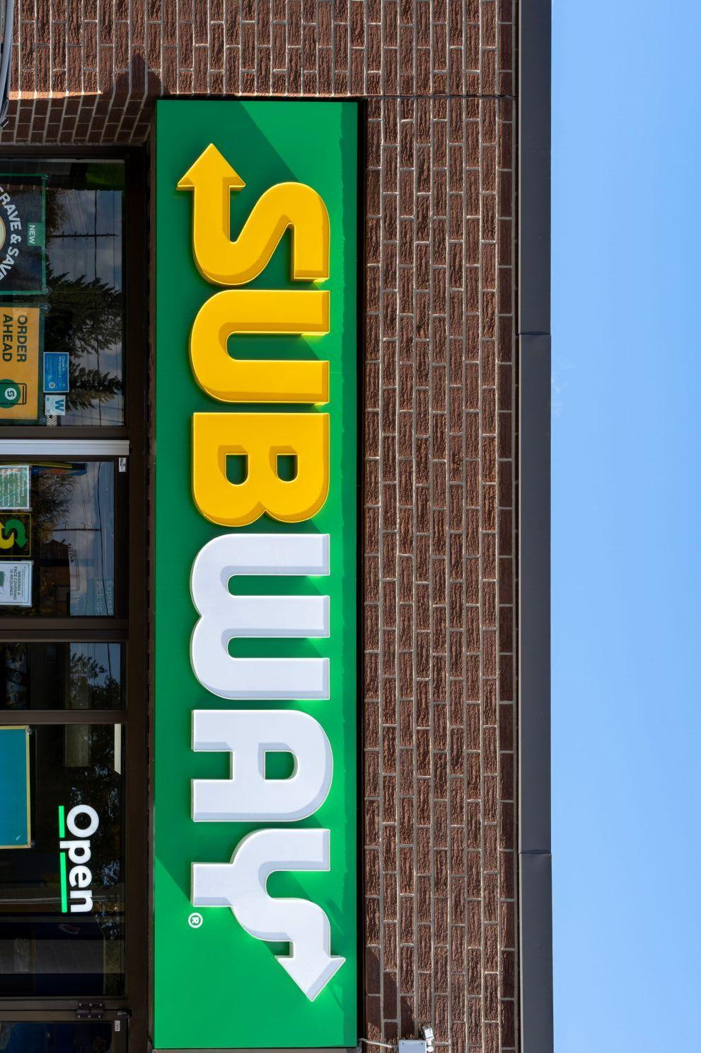

EXPECTATION
03
기대 효과

Slide 15
EXPECTATION
편리한 비대면 주문 서비스
소극적인 성격
영양 정보 기반 조합 추천
식단관리
낯선 IT 서비스
한 번의 터치로 주문 가능
Notes:
저희 WhatSub 서비스를 사용할 경우 앞서 나열했던 페르소나들의 어려움을 해결할 수 있습니다.
먼저 소극적인 성격의 고객의 경우 편리한 비대면 주문 서비스와 함께
자신의 입맛에 맞는 다양한 조합을 추천해주어 두려움 없이 도전해볼 수 있습니다.
다이어트 등의 이유로 식단을 관리하는 고객들에게 영양 정보를 기반으로 조합을 추천해주고,
IT 서비스 활용이 어려운 사람들을 위해 한 번의 터치로 주문이 가능하도록 하는 간편 주문 서비스를 제공합니다
이렇게 불편함이 해소된 고객들의 모습을 한번 보러 가볼까요?

Slide 16
EXPECTATION

Slide 17
ABOUT US
04
팀원 소개
Notes:
마지막으로 저희 팀원들에 대해 소개해보도록 하겠습니다.

Slide 18
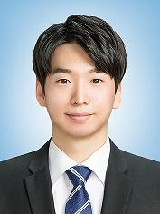
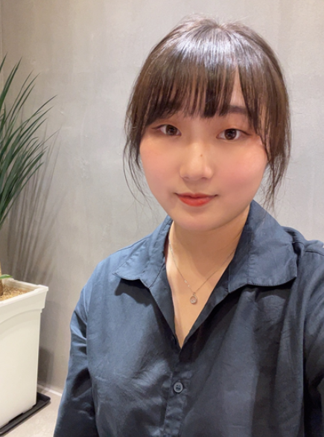
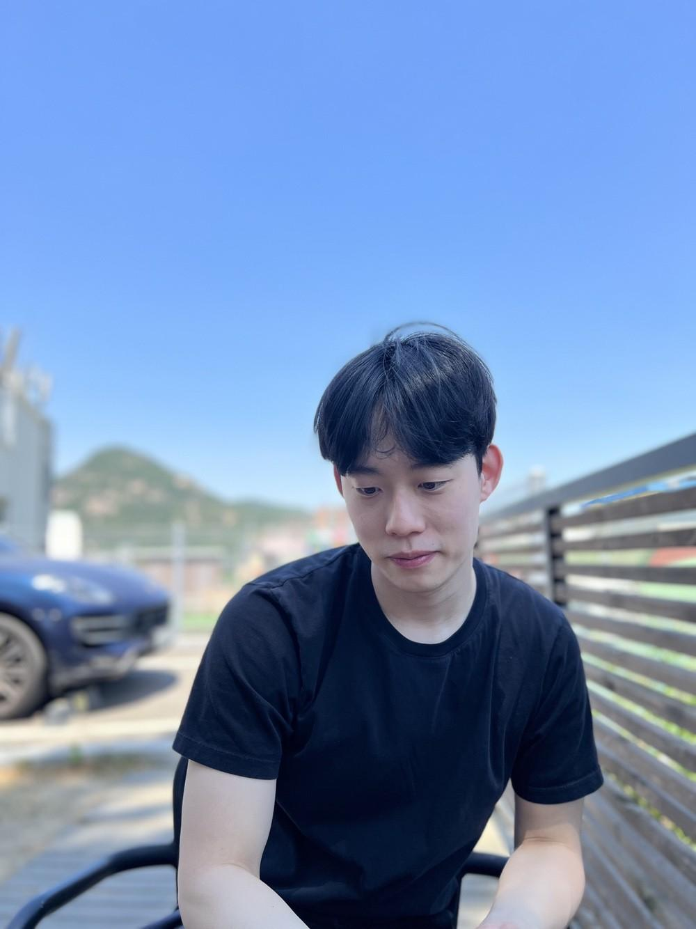
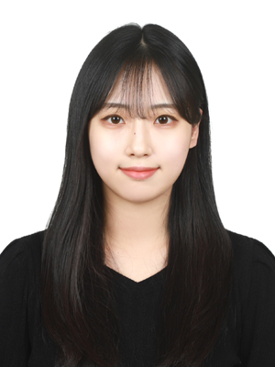
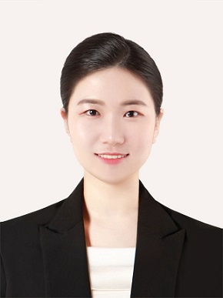
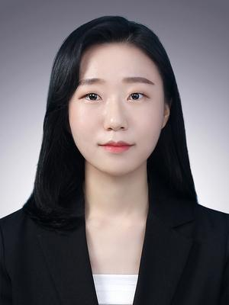
ABOUT US
Front-end
Back-end
엄윤규
윤혜진
이동환
이현빈
이도연
박현영
Notes:
저희는 6명 모두가 mbti I인 팀인데요(ㅋㅋ
프론트엔드 2명, 백엔드 4명으로 이루어져 있습니다.
먼저 프론트 팀원들부터 소개드리겠습니다.

Slide 19
LEE HYUN-BIN
- 기술스택 : Vue.js, Java, Spring
- 자율프로젝트 관심 주제/분야
: 새로운 프레임워크 공부해서 적용해 보고 싶음
- MBTI
: INFJ
- 1학기 트랙
: 자바 전공반
- 하고싶은말/목표
: 취업 준비 병행하면서 프로젝트 진행하기 힘들텐데,
지금처럼 파이팅해서 마무리 잘 해요 ~
- 가장 좋아하는 서브웨이 메뉴 : 플랫브레드(메뉴 상관x)
이현빈
Front-end
Notes:
먼저 현빈님은 자바 전공반 출신으로, 활용할 수 있는 기술 스택으로는 Vue, Java, Spring이 있습니다.
자율 프로젝트에서는 새로운 프레임워크를 공부해서 적용해보고 싶다고 하셨고 , mbti는 INFJ입니다.
저희 주제가 서브웨이 이다보니 각자 좋아하는 메뉴를 함께 적어봤는데요,
현빈님은 메뉴 상관없이 플랫브레드 빵을 가장 좋아하신다고 합니다.

Slide 20
UM YOON-KYU
- 기술스택
: Python, django, JavaScript, Html/Css, Vue.js
- 자율프로젝트 관심 주제/분야
: 새로운 것을 배울 수 있는 프로젝트
- MBTI
: ISTP
- 1학기 트랙
: 파이썬 비전공반
- 하고싶은말/목표
: 팀원들이랑 같이 힘내서 좋은 결과 만들고 싶습니다.
- 가장 좋아하는 서브웨이 메뉴
: 로티세리 바베큐 치킨 + 에그마요
엄윤규
Front-end
Notes:
윤규님은 파이썬 비전공자 출신이시고, 활용할 수 있는 기술 스택으로는 파이썬, 장고, 자바스크립트, HTML/CSS, Vue가 있습니다.
자율 프로젝트에서는 새로운 분야를 배워보고 싶다고 하셨고, mbti는 ISTP입니다.
이번 하반기에 취업을 목표로 하고 있지만, 프로젝트에 대한 욕심도 있으신 편입니다.
싸피 수료 전에 한번쯤 수상을 경험해보고 싶으신 분들은 참고해주세여
윤규님은 로티세리 바베큐 치킨과 에그마요를 가장 좋아하신다고 합니다.

Slide 21
YOON HYE-JIN
- 기술스택
: Java, Spring, JPA, MySQL, Vue.js
- 자율프로젝트 관심 주제/분야
: 새로운 것을 배울 수 있는 프로젝트
- MBTI
: ISFJ
- 1학기 트랙
: 자바 전공반
- 하고싶은말/목표
: 같이 열심히 하면서 윈윈했으면 좋겠습니다!
- 가장 좋아하는 서브웨이 메뉴
: 에그마요
윤혜진 팀장
Back-end
Notes:
이제 백엔드 팀원 소개입니다.
혜진님은 저희 5팀의 팀장으로, 회의 진행뿐 아니라 프로젝트 전반적으로 많은 도움을 주고 계십니다.
자바 전공반 출신이시고, 기술 스택으로는 Java, Spring, JPA, MySQL, Vue가 있습니다.
자율 프로젝트에서는 새로운 것을 배울 수 있는 프로젝트를 해보고 싶다고 적어주셨습니다.
Mbti는 ISFJ이시고 가장 좋아하는 메뉴는 에그마요라고 합니다.

Slide 22
PARK HYUN-YOUNG
- 기술스택
: Java, Spring Boot, JavaScript, Node.js, MySQL
- 자율프로젝트 관심 주제/분야
: 오픈소스
- MBTI
: INTP
- 1학기 트랙
: 자바 전공반
- 하고싶은말/목표
: 좋은 프로젝트 완성해서 취업합시다!
- 가장 좋아하는 서브웨이 메뉴
: 쿠키류
박현영
Back-end
Notes:
다음으로 현영님은 자바 전공반 출신으로, 활용 가능한 기술 스택으로는 Java, Spring Boot, Javascript, Node.js, MySQL이 있습니다.
자율 프로젝트 때에는 오픈소스 분야로 경험해보고 싶다고 하셨습니다.
가장 좋아하는 메뉴가 쿠키류라고 적어주셨네요
Mbti는 INTP입니다

Slide 23
LEE DONG-HWAN
- 기술스택 : Python, JavaScript, Django, Vue.js
- 자율프로젝트 관심 주제/분야
: 실생활의 불편함을 해결해줄 수 있는 어플리케이션
- MBTI
: ISTP
- 1학기 트랙
: 파이썬 비전공반
- 하고싶은말/목표
: 서로 같이 성장해나갈 수 있으면 좋겠습니다!
- 가장 좋아하는 서브웨이 메뉴 : 스테이크&치즈
이동환
Back-end
Notes:
동환님은 파이썬 비전공자반 출신으로, 기술 스택으로는 파이썬, 자바스크립트, 장고, 뷰가 있습니다.
자율 프로젝트 때에는 실생활의 불편함을 해결할 수 있는 서비스를 개발해보고 싶으시다고 적어주셨네요.
상대적으로 취업보다는 완성도 있는 프로젝트 경험을 해보고 싶으신 것 같으니 참고해주세요 (맞나요..??)
Mbti는 ISTP이시고, 스테이크&치즈를 가장 좋아하신다고 합니다.

Slide 24
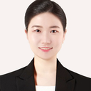
LEE DO-YEON
- 기술스택 : Java, Python, C++, Spring, JPA, MySQL, Oracle, Vue.js, Pytorch
- 자율프로젝트 관심 주제/분야
: 머신러닝
- MBTI
: ISTJ
- 1학기 트랙
: 자바 전공반
- 하고싶은말/목표
: 열심히 해서 같이 취뽀합시다!
- 가장 좋아하는 서브웨이 메뉴 : 이탈리안 비엠티
이도연
Back-end
Notes:
마지막으로 제 소개인데요
저는 자바 전공반 출신으로 활용 가능한 언어로는 Java, Python, C++이 있고, Spring, JPA, MySQL, Oracle, Vue.js 활용이 가능합니다.
대학교 인공지능 수업에서 CNN을 구현할 때 파이토치를 활용해본 경험이 있어서, 만약 사용하게 된다면 다시 공부해야 하지만 같이 적어봤습니다.
저도 자율 프로젝트 때 특별히 선호하는 주제는 없지만 머신러닝 분야로 진행한다면 더 좋을 것 같습니다.
그리고 저는 ISTJ로, 이탈리안 비엠티를 가장 좋아합니다

Slide 25
WhatSub
SSAFY 특화 프로젝트
?
THANKS
Notes:
지금까지 기획 발표를 진행한 5조였습니다. 감사합니다!

